Slide 1

组会汇报
GSTalker: Real-time Audio-Driven Talking Face Generation via Deformable Gaussian Splatting
汇报人：主田横
2025.01.07
[1] Chen B, Hu S, Chen Q, et al. GSTalker: Real-time Audio-Driven Talking Face Generation via Deformable Gaussian Splatting[J]. arXiv preprint arXiv:2404.19040, 2024.
XJU-ICIG

Slide 2
一、研究背景
二、文章创新点
三、研究内容
四、实验和结果分析
五、结论
目 录
contents
XJU-ICIG

Slide 3
01
研究背景
XJU-ICIG

Slide 4
研 究 背 景
过去的工作及其存在的问题：
随着数字人类、虚拟视频会议和视觉配音等应用的广泛发展，音频驱动的说话人面部生成(audio-driven talking face generation)受到了越来越多的关注。现有的研究主要集中在基于2D或3D神经辐射场(NeRF)的方法，这些方法通过将音频信号映射到面部地标或三维模型中，生成同步的说话面部。然而，这些方法在训练和渲染方面通常需要大量计算资源，导致实际应用中面临挑战。例如，基于NeRF的3D音频驱动面部生成方法需要数小时的训练时间和每帧渲染数秒的时间，严重影响了其实时性和计算效率。尽管近些年一些研究通过引入多分辨率哈希网格(如RAD-NeRF和ER-NeRF)加速了训练和渲染过程，但它们仍然需要数小时的训练时间，且渲染质量，特别是细节部分(如牙齿)，仍存在提升空间。此外，现有的3D Gaussian Splatting(3D-GS)方法虽然在渲染静态和动态场景时表现良好，但在音频驱动的说话面部生成中仍面临一些挑战，特别是在如何有效地将音频信息与三维高斯点云结合，进行高效优化。
XJU-ICIG

Slide 5
02
文章创新点
XJU-ICIG

Slide 6
文章创新点
创新点：
提出了一个新的3D音频驱动说话面部生成模型——GSTalker。GSTalker利用音频驱动的变形高斯场，并结合多分辨率哈希网格(tri-plane)和时间平滑模块(temporal smooth module)，从而学习面部细节的精细变形。
为实现高效的训练和优化，GSTalker通过从说话面部图像中学习静态的3D高斯初始化，来避免传统3D-GS方法中随机初始化带来的收敛问题。具体来说，GSTalker分别优化头部和躯干区域的静态3D高斯，在初始化阶段完成约1分钟的优化，从而快速推动后续的音频驱动的面部生成任务。
通过广泛的实验验证，GSTalker能够在使用音频和人脸视频数据进行训练的情况下，生成高保真、音频与面部同步的视频结果，且具有快速训练和实时渲染的优势。
XJU-ICIG
Notes:
作者特别强调了自发面部动作建模和所提出的空间自适应双驱动人脸辐射场的贡献。与最近一些专注于一些宏观运动信息的DFA-NeRF、GeneFace和RAD-NeRF等工作不同，在这项工作中，作者更加关注自发面部动作的建模。

Slide 7
03
研究内容
XJU-ICIG

Slide 8
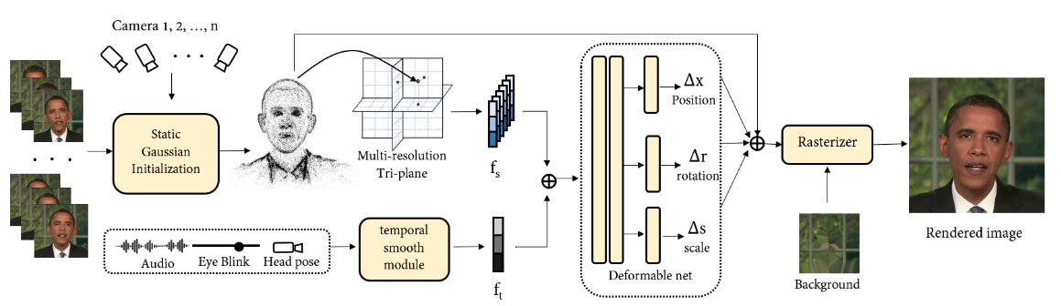
研究内容
整体框架：
[1]
[1] Chen B, Hu S, Chen Q, et al. GSTalker: Real-time Audio-Driven Talking Face Generation via Deformable Gaussian Splatting[J]. arXiv preprint arXiv:2404.19040, 2024.
XJU-ICIG
Notes:
我们在三维高斯场和变形场中对整个说话脸进行建模。首先，利用静态初始化阶段从随机点云中优化人脸的粗静态高斯分布;然后利用声控变形场将多分辨率三平面散列网格的空间特征与音频编码器的音频特征融合，预测三维高斯点的位置和形状变化。给定相机姿势，变形的高斯函数使用可微光栅实现实时渲染。对于躯干部分，采用类似的位姿条件变形场来驱动躯干的稳定运动。

Slide 9
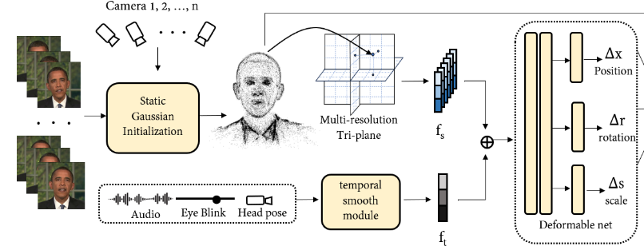
研究内容
Deformable Gaussian Splatting for Talking Face
Deformable Gaussian Splatting：GSTalker采用静态的3D高斯点云来表示面部几何结构，通过变形场学习音频驱动的面部变形。公式化表示如下：
[1]
Multi-resolution Hashing Grid-based Tri-plane：为了提高计算效率，GSTalker采用了多分辨率哈希网格编码，通过将3D高斯点的空间位置映射到一个多分辨率的哈希三平面网格上，并在不同分辨率的二维哈希网格上进行插值，获得可优化的空间特征。该方法有效减少了高斯点云稀疏区域的计算量，并降低了高斯密集区域的哈希冲突。
[1]
[1]
变形：音频特征由预训练的ASR模型提取，并通过1D卷积网络和自注意力模块进行时序平滑，得到平滑后的音频特征。这些特征被输入到一个小型MLP网络中，用于预测3D高斯点云的位移(Δ𝑥)、旋转(Δ𝑞)和缩放(Δ𝑠)变化公式如下：
[1]
[1]
[1] Chen B, Hu S, Chen Q, et al. GSTalker: Real-time Audio-Driven Talking Face Generation via Deformable Gaussian Splatting[J]. arXiv preprint arXiv:2404.19040, 2024.
XJU-ICIG

Slide 10

研究内容
Efficient Optimization of 3D Audio-Driven Talking Face Generation
Static Gaussian Initialization：该方法通过在规范空间内获得粗略的静态3D高斯表示，而无需额外的神经网络。整个面部的运动分为与头部姿态相关的刚性运动(如头部的平移和旋转)和与面部表情相关的运动，音频只与面部表情(如嘴唇动作)相关，而与头部姿态无关。因此，将整个三维高斯初始化过程视为静态场景重建过程，忽略了整个面部表情中与语音相关的运动部分，专注于静态面部结构和皮肤纹理的学习。
[1]
Adaptive Density Control Strategy：为了控制3D高斯点的数量，使用修剪(prune)、克隆(clone)和拆分(split)策略。根据位置梯度和缩放矩阵的大小，对于频繁运动的区域(如眼睛和嘴巴)将生成更多且更小的3D高斯点，而对于较少运动的区域，则不会产生多余的高斯点。
Training Objectives：L1颜色损失(𝐿_{color})：优化每个像素的颜色差异。掩码损失(𝐿​_{mask})：优化每个像素的透明度，以确保生成图像与背景及躯干区域的融合效果。LPIPS损失(𝐿_{lpips})：通过深度感知增强面部细节的重建，特别是对于面部中较刚性和锋利的部分(如牙齿)。嘴唇区域L1损失(𝐿_{lips})：增强与语音强相关区域的重建，尤其是嘴唇区域。
[1]
[1] Chen B, Hu S, Chen Q, et al. GSTalker: Real-time Audio-Driven Talking Face Generation via Deformable Gaussian Splatting[J]. arXiv preprint arXiv:2404.19040, 2024.
XJU-ICIG
Notes:
遵循ernerf，通过两层MLP实现，

Slide 11
04
实验结果及分析
XJU-ICIG

Slide 12
实验结果及分析
Dataset & Evaluation Metrics
Dataset：使用了五个包含音频的个人视频作为训练数据，每个视频时长在3到5分钟之间，帧率为25fps。视频经过裁剪处理，AD-NeRF中裁剪为450×450像素，其他视频裁剪为512×512像素。除此之外，我们还从SynObama和NVP的公开演示中提取了两条音频轨道，分别命名为Testset A和Testset B，用于评估。实验中的初始化阶段，我们随机在一个边长为2的立方体中初始化10,000个高斯点，经过10,000次迭代优化这些高斯点的属性，然后在形变阶段同时优化高斯点和形变场，进行100,000次迭代。为了实现高效训练，我们使用了Adam优化器，哈希编码器的学习率为5e-3，形变网络为1.6e-5。所有实验在RTX 3090 GPU上运行。
[1]
[1]
Evaluation Metrics：使用了多种评估指标，包括PSNR和LPIPS衡量图像质量，LMD和SyncNet信心分数衡量口型同步性，AUE评估面部肌肉活动同步度，同时还对不同方法的训练和推理时间开销进行了比较。。
[1] Chen B, Hu S, Chen Q, et al. GSTalker: Real-time Audio-Driven Talking Face Generation via Deformable Gaussian Splatting[J]. arXiv preprint arXiv:2404.19040, 2024.
XJU-ICIG

Slide 13
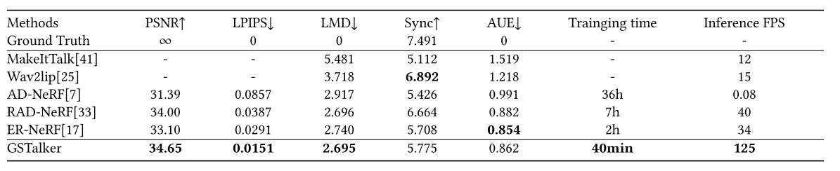
实验结果及分析
定性评估(自驱动)
[1]
[1] Chen B, Hu S, Chen Q, et al. GSTalker: Real-time Audio-Driven Talking Face Generation via Deformable Gaussian Splatting[J]. arXiv preprint arXiv:2404.19040, 2024.
XJU-ICIG
Notes:
GaussianTalker*是L=1的轻量级GaussianTalker，完全版L=2

Slide 14
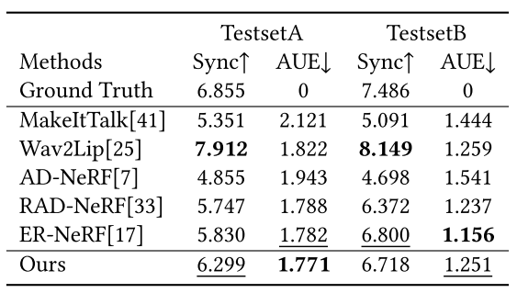
实验结果及分析
定性评估(跨驱动)
[1]
[1] Chen B, Hu S, Chen Q, et al. GSTalker: Real-time Audio-Driven Talking Face Generation via Deformable Gaussian Splatting[J]. arXiv preprint arXiv:2404.19040, 2024.
XJU-ICIG
Notes:
GaussianTalker*是L=1的轻量级GaussianTalker，完全版L=2

Slide 15
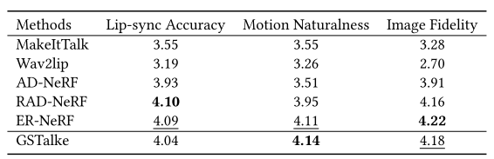
实验结果及分析
定性评估(User Study)
[1]
[1] Chen B, Hu S, Chen Q, et al. GSTalker: Real-time Audio-Driven Talking Face Generation via Deformable Gaussian Splatting[J]. arXiv preprint arXiv:2404.19040, 2024.
XJU-ICIG
Notes:
GaussianTalker*是L=1的轻量级GaussianTalker，完全版L=2

Slide 16
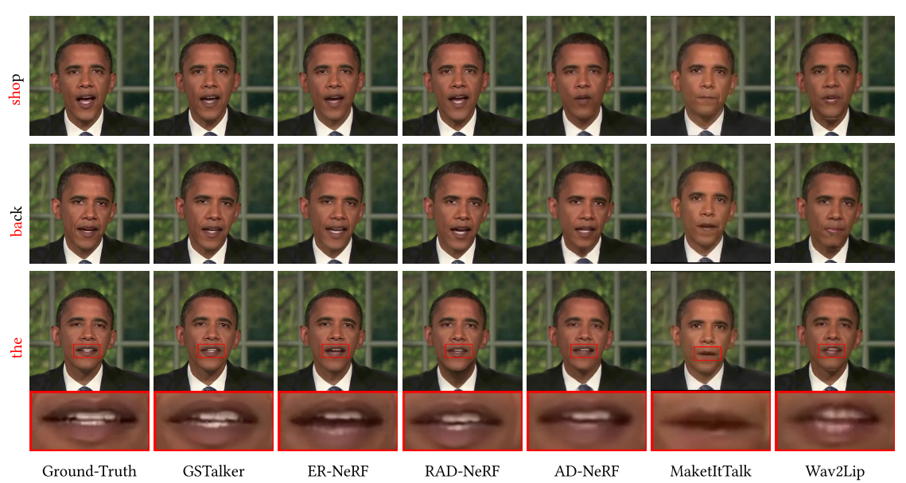
实验结果及分析
质量评估（自驱动）
[1]
[1] Chen B, Hu S, Chen Q, et al. GSTalker: Real-time Audio-Driven Talking Face Generation via Deformable Gaussian Splatting[J]. arXiv preprint arXiv:2404.19040, 2024.
XJU-ICIG

Slide 17
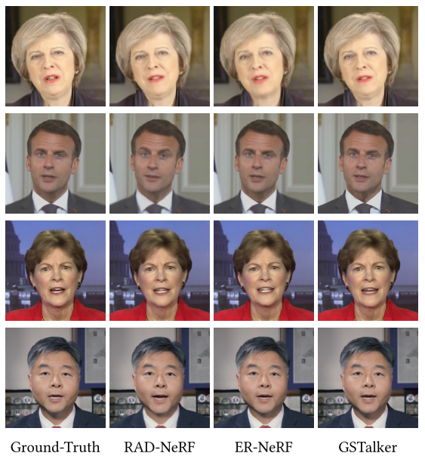
实验结果及分析
质量评估（跨驱动）
[1]
[1] Chen B, Hu S, Chen Q, et al. GSTalker: Real-time Audio-Driven Talking Face Generation via Deformable Gaussian Splatting[J]. arXiv preprint arXiv:2404.19040, 2024.
XJU-ICIG

Slide 18
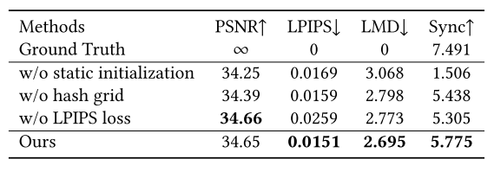
实验结果及分析
消融实验
[1]
[1] Chen B, Hu S, Chen Q, et al. GSTalker: Real-time Audio-Driven Talking Face Generation via Deformable Gaussian Splatting[J]. arXiv preprint arXiv:2404.19040, 2024.
XJU-ICIG

Slide 19
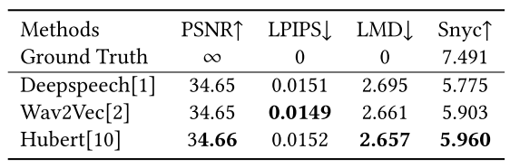
实验结果及分析
消融实验
[1]
[1] Chen B, Hu S, Chen Q, et al. GSTalker: Real-time Audio-Driven Talking Face Generation via Deformable Gaussian Splatting[J]. arXiv preprint arXiv:2404.19040, 2024.
XJU-ICIG

Slide 20
05
结论
XJU-ICIG

Slide 21
结 论
提出了一种新颖的实时音频驱动的说话人脸生成框架，该框架采用条件于语音和姿势的高斯形变场来分别学习面部和躯干的运动。
与基于2D和3D NeRF的方法相比，该方法在提高训练和推理效率的同时，能够实现高质量的生成。
。大量实验表明，作者提出的方法是有效的。
XJU-ICIG

Slide 22
感谢倾听 请老师和同学们批评指正
汇报人：主田横
2025.01.07
XJU-ICIG

